Slide 1
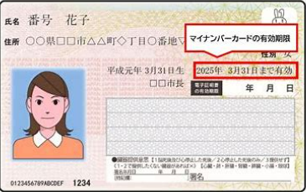


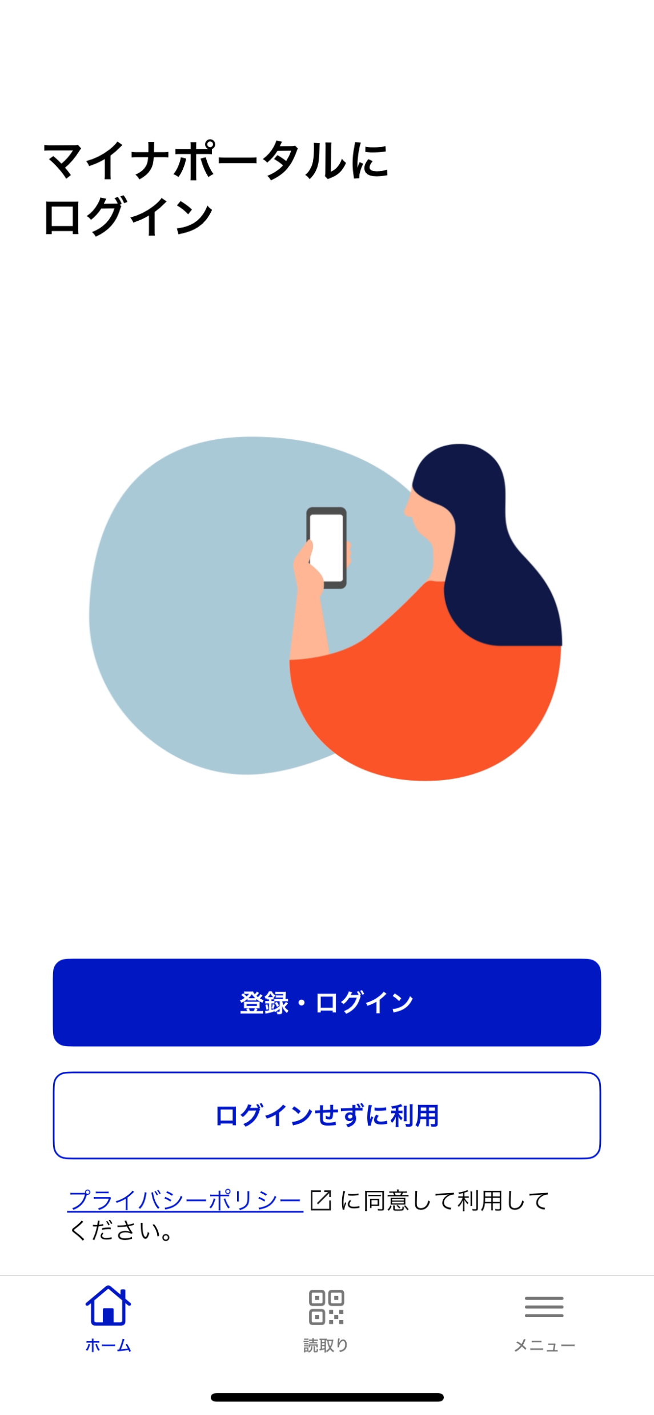
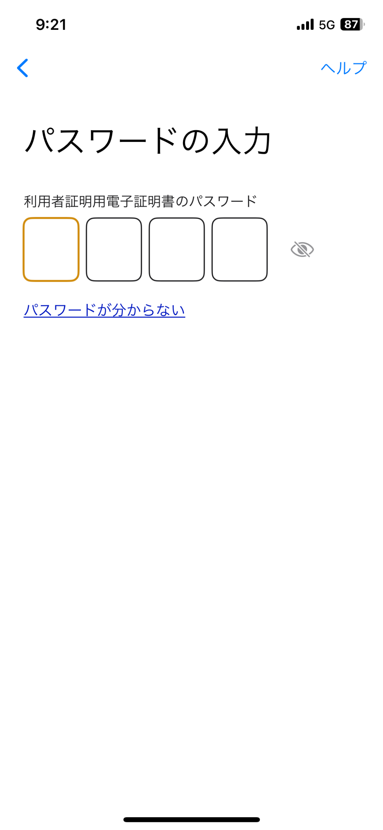
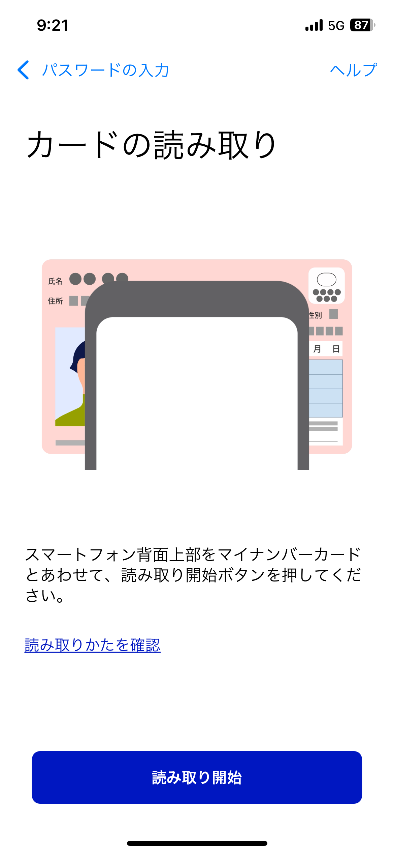
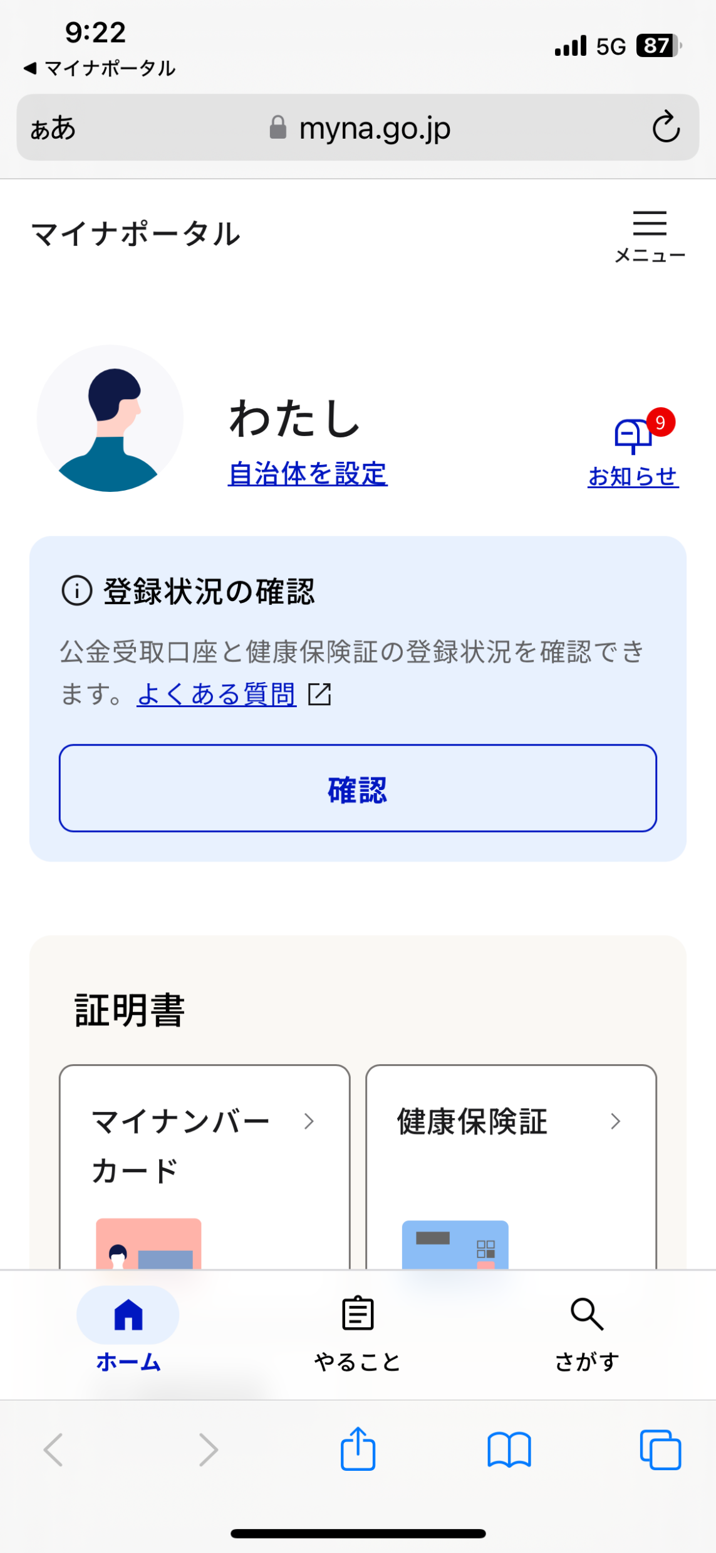
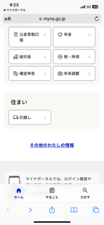

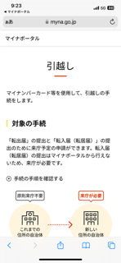
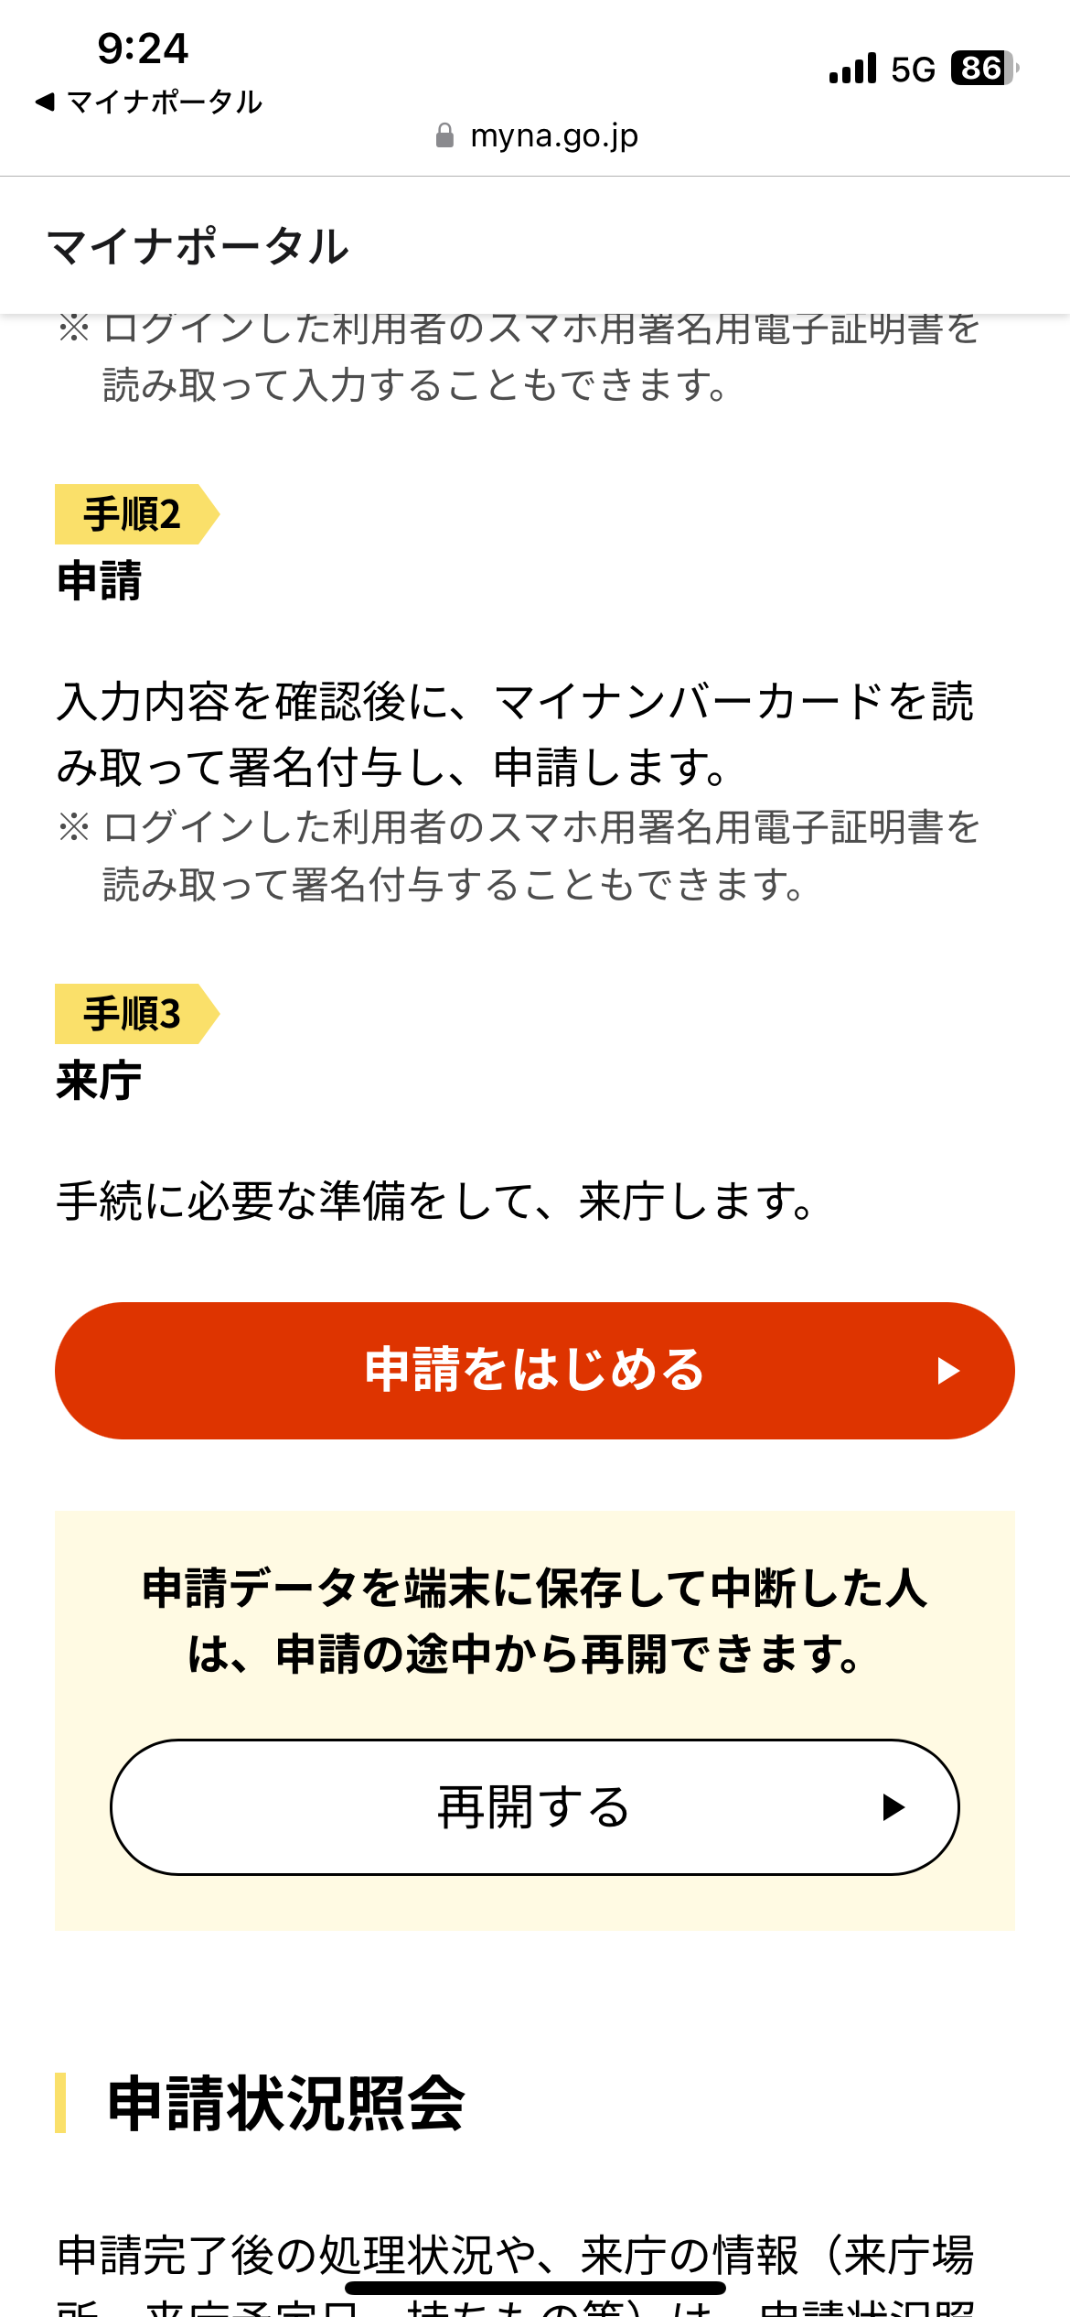
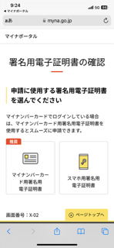
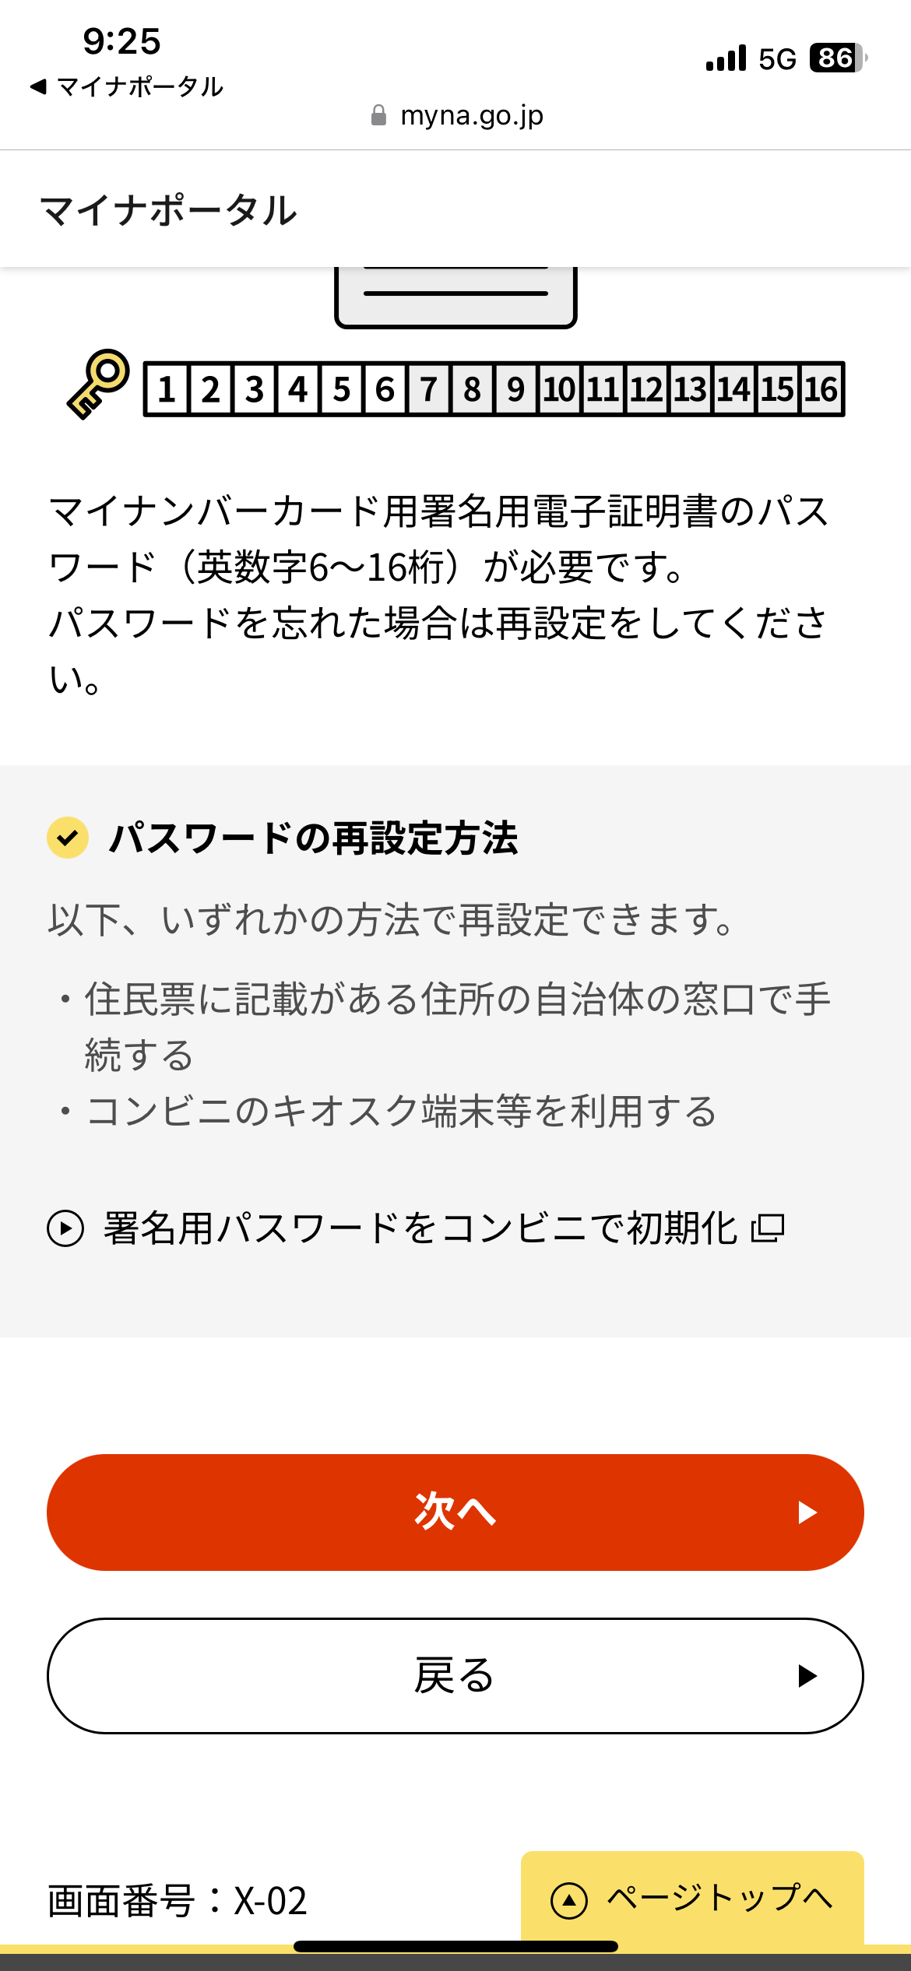
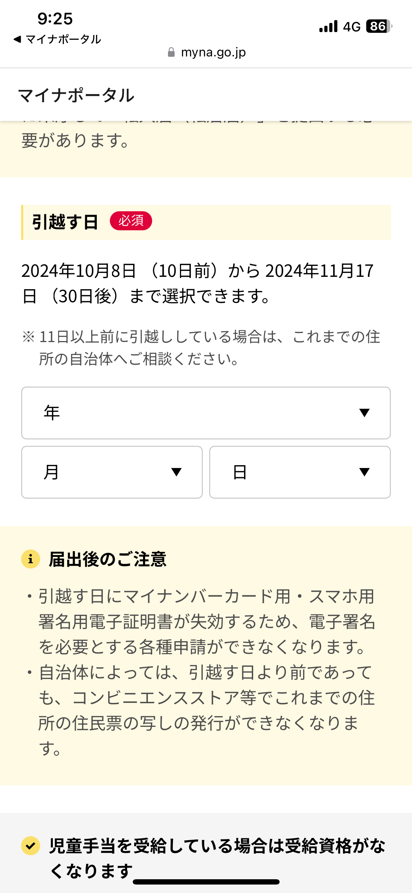
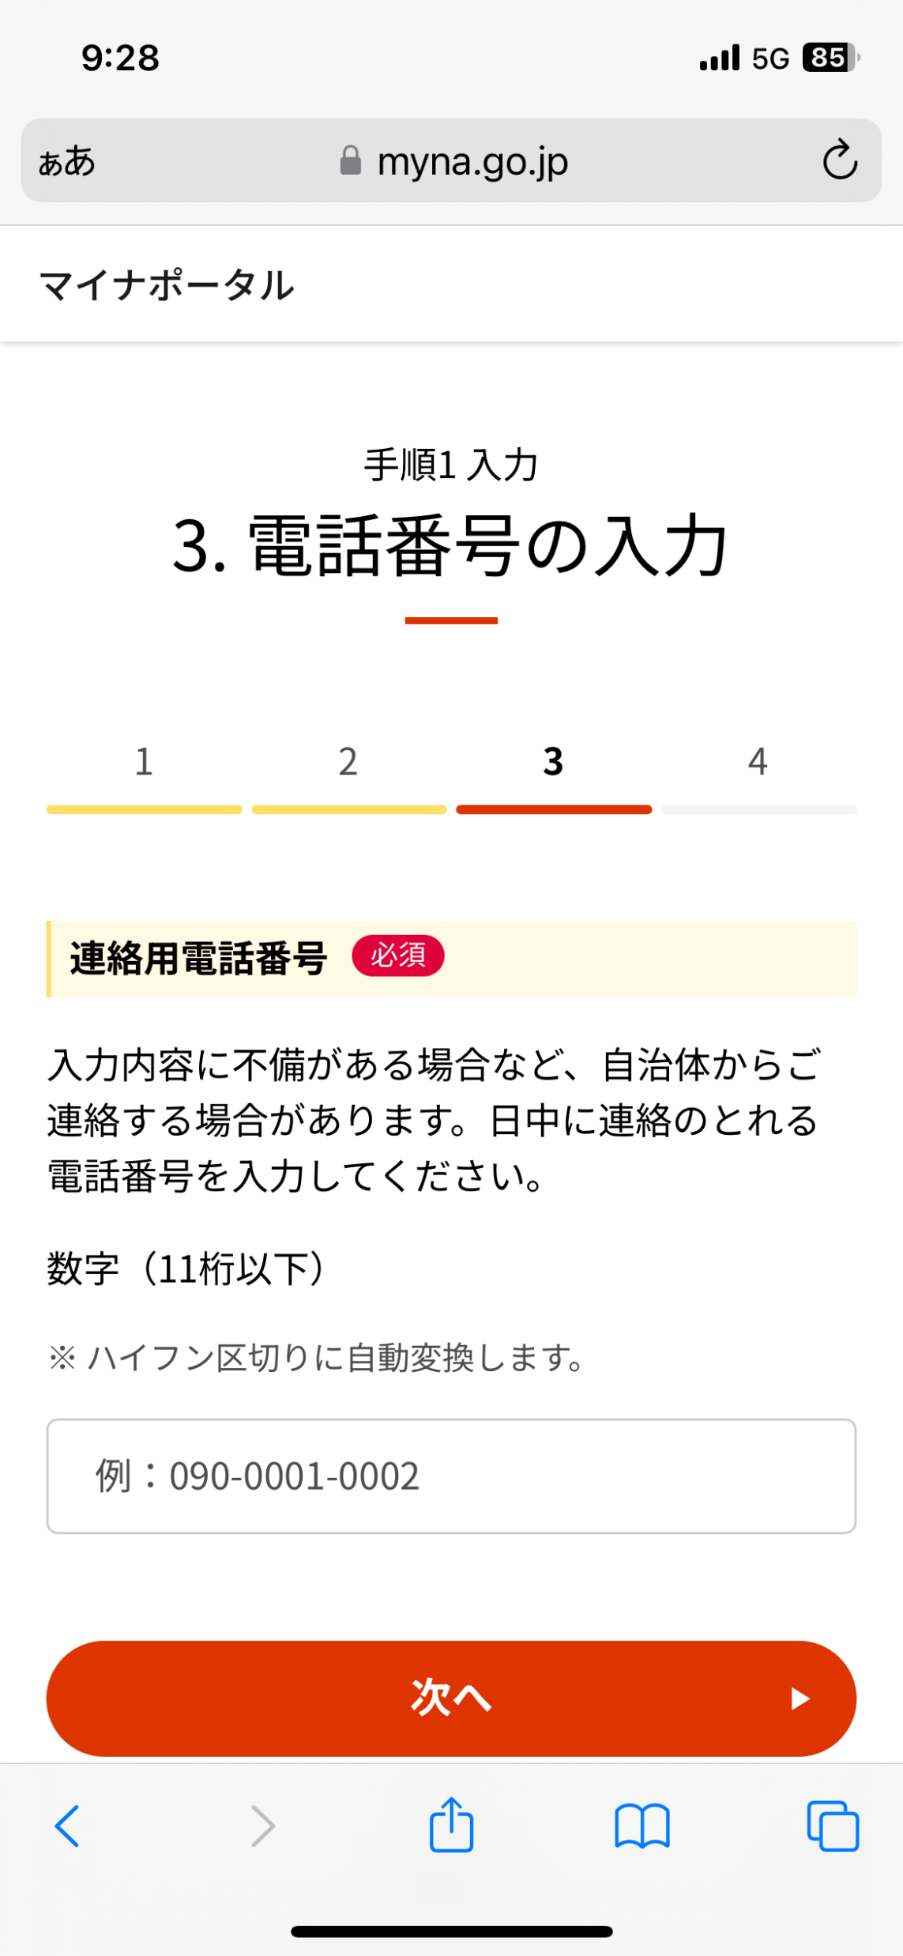
引越しの転出届をマイナポータルで提出する方法
事前に用意するもの
・マイナポータルアプリのインストール
・マイナンバーカード
・スマートフォン
・マイナンバーカードの数字4桁の暗証番号
・マイナンバーカードの英数字6文字から16文字の署名用電子証明書のパスワード
①
②
③
④
⑤
⑥
マイナポータルアプリを選択
パスワード入力
(4桁)
カードを設置して
カード情報を読み取り
ログイン
下にスクロール
「引越し」を選択
⑦
⑧
⑨
⑩
⑪
⑫
「引越す日、新しい住所」を
入力してください。
氏名・現住所はマイナンバー
カードをかざすことで入力
されます。
「電話番号」・
「メールアドレス」
の入力・通知の
設定を入力
内容を確認して
下にスクロール
「申請をはじめる」
を選択
「署名用電子証明書の
確認」でどちらかを選択して下にスクロール
「次へ」を選択

Slide 2
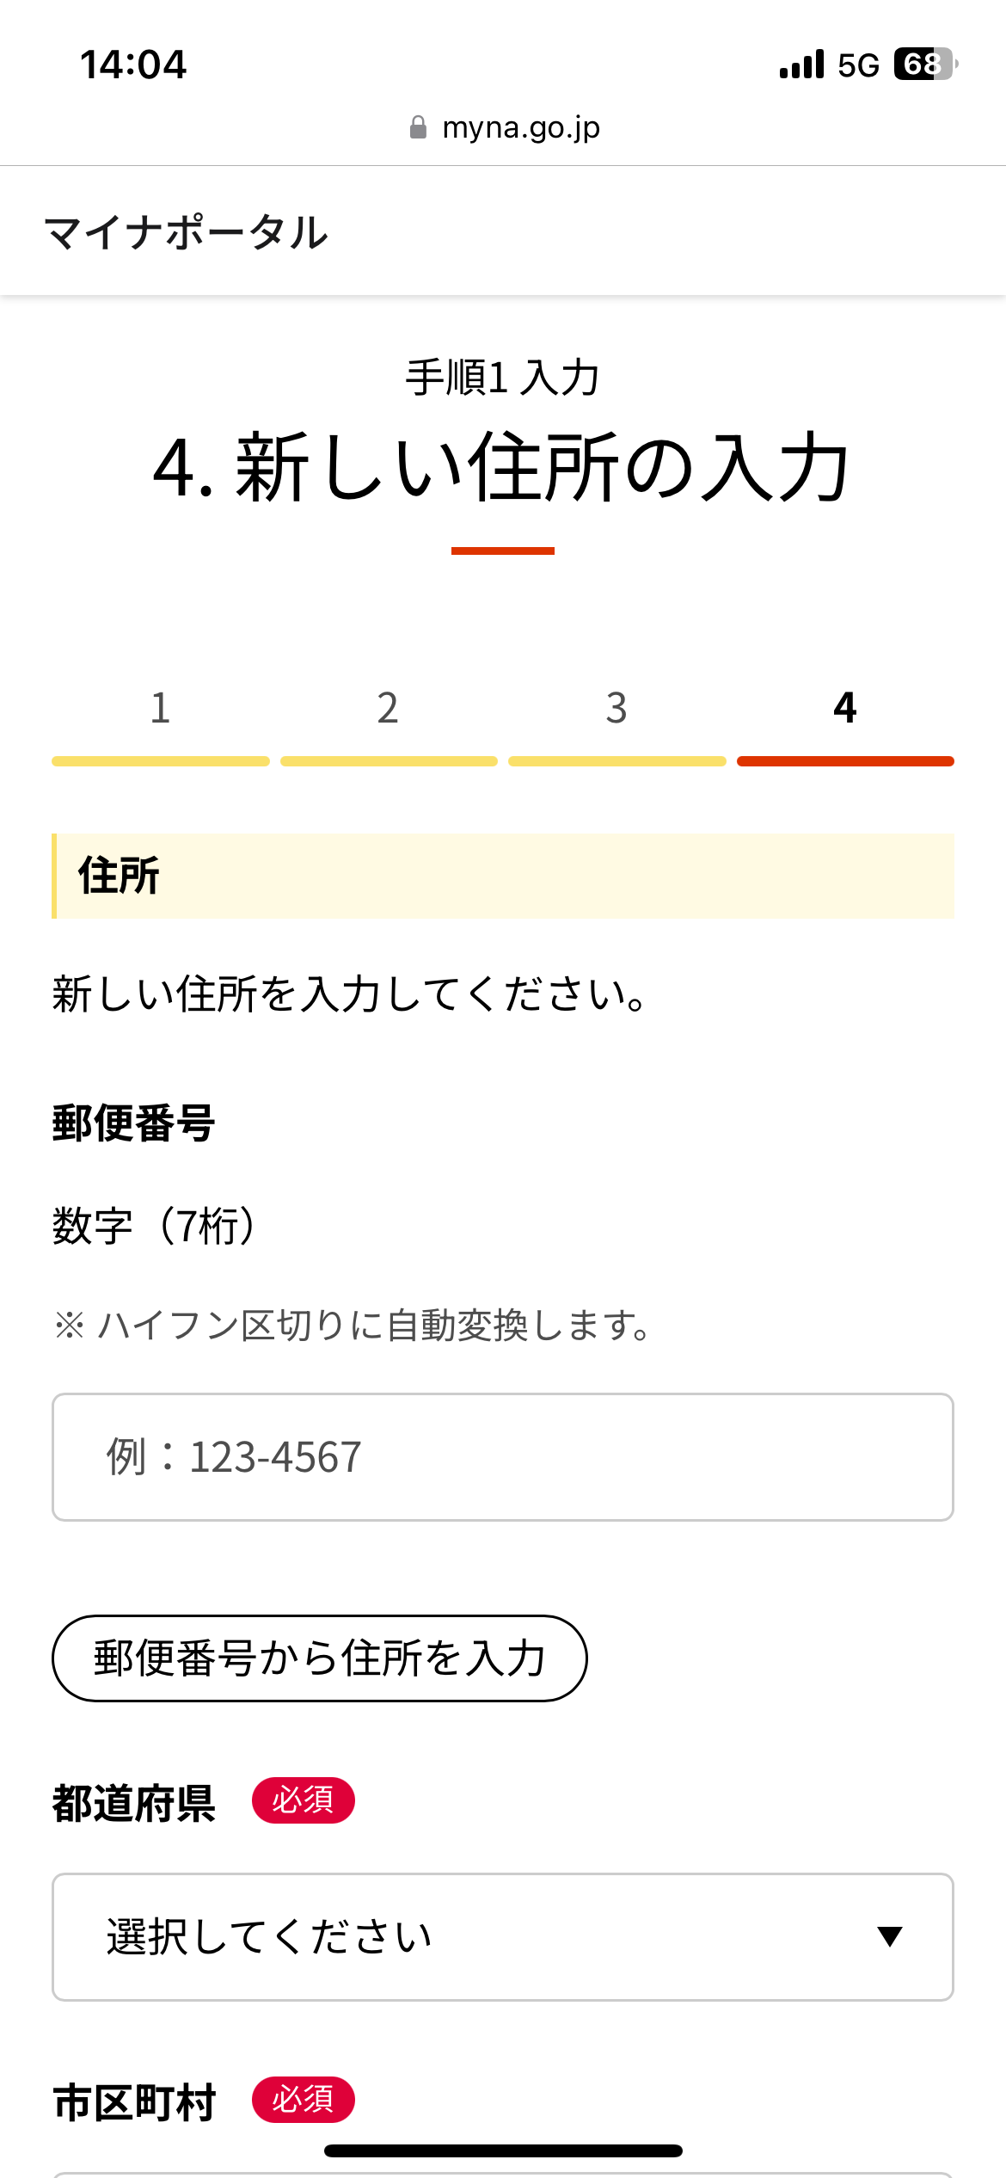
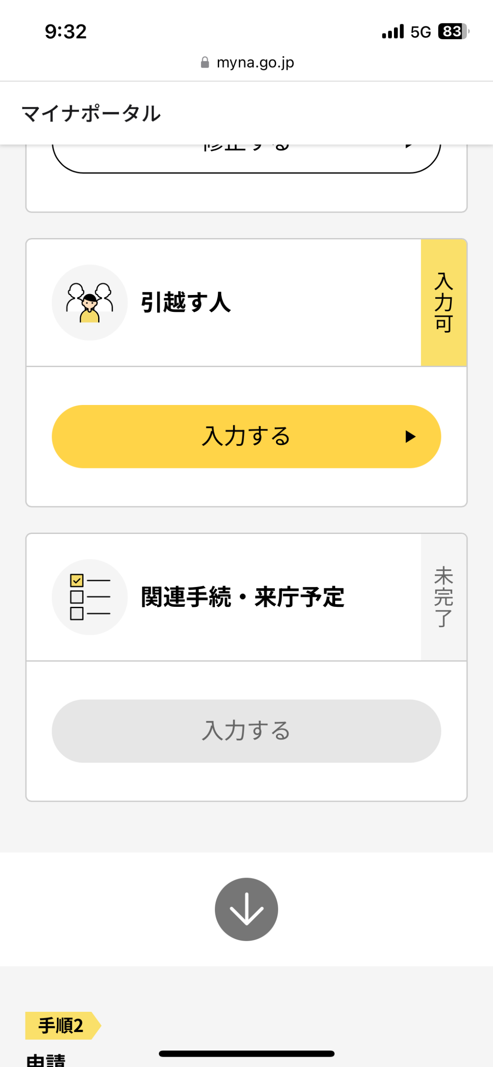
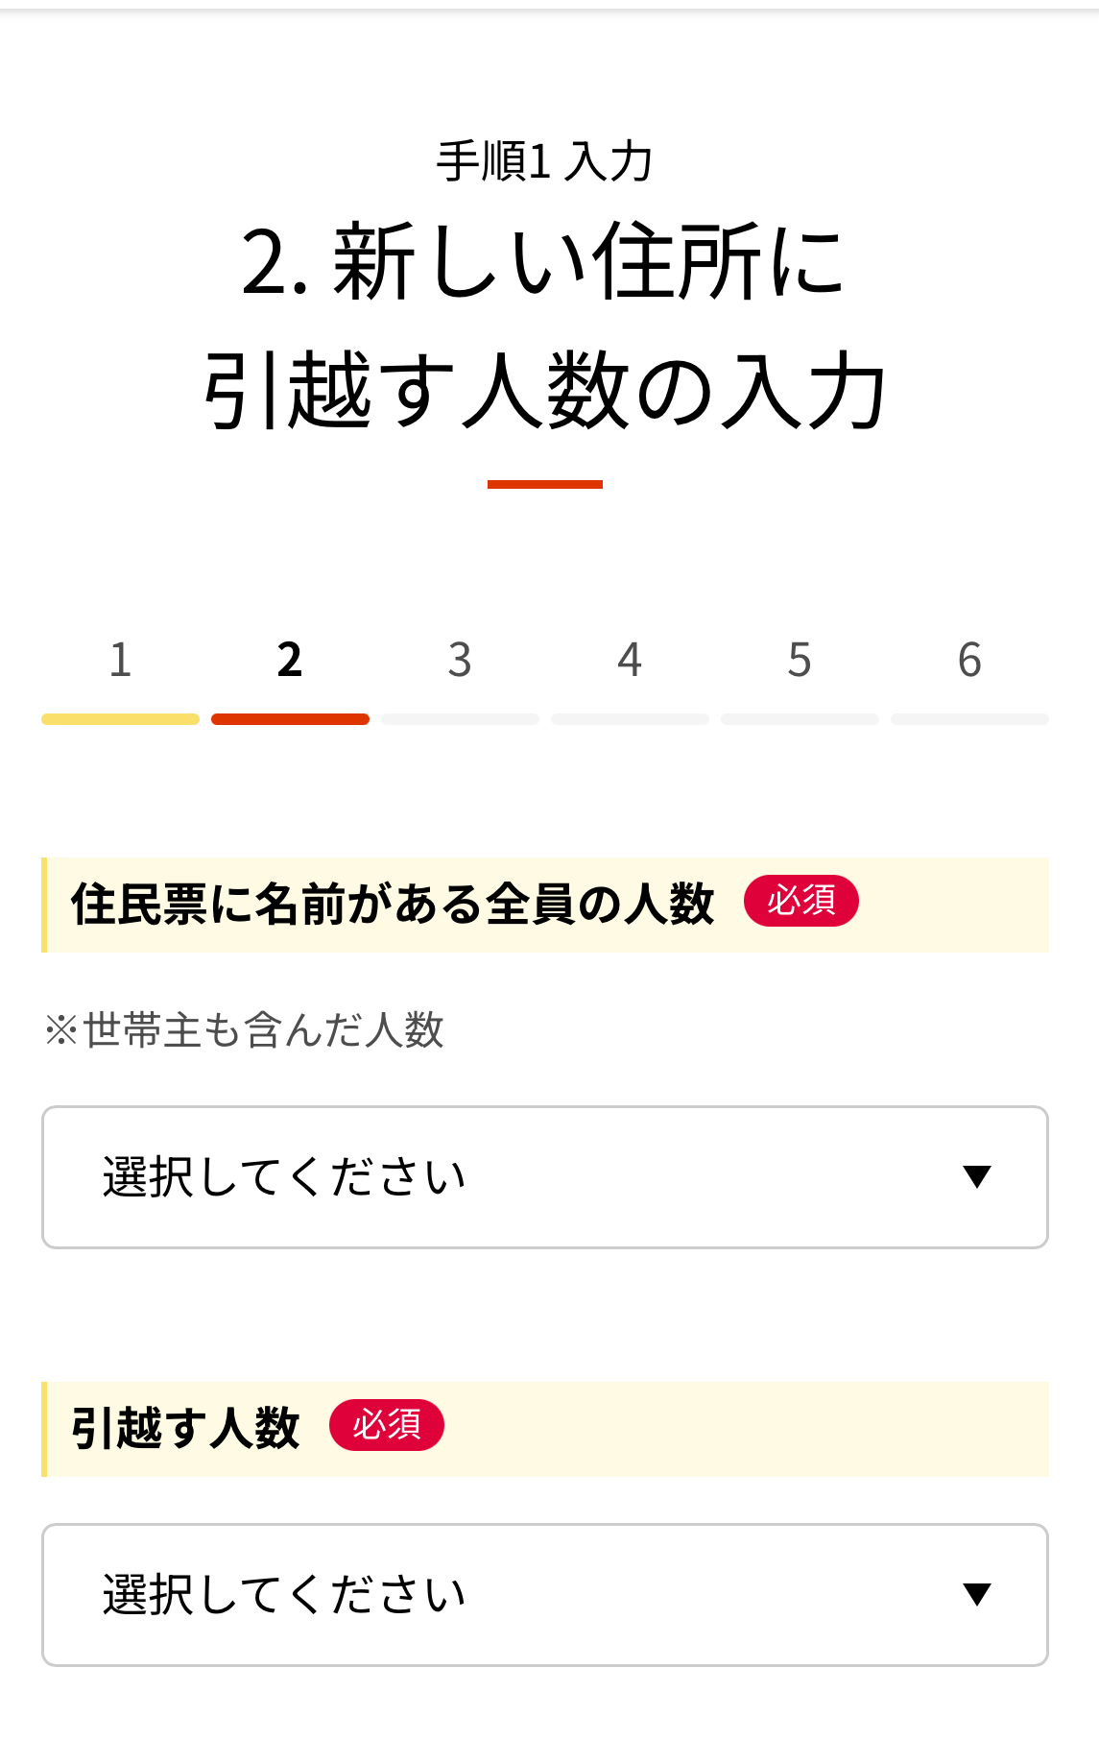
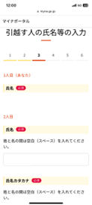
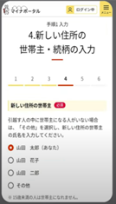
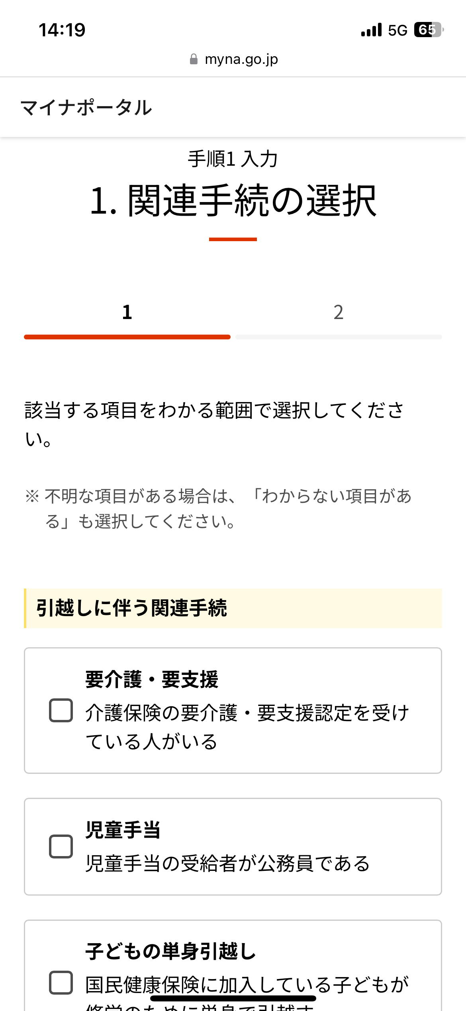
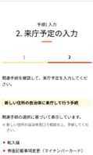
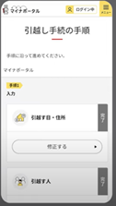
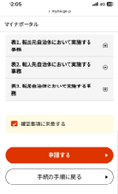
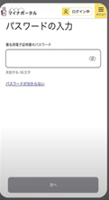
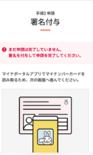
⑬
⑭
⑮
⑯
⑰
⑱
「新しい住所」を入力し、
これまで住んでいた
自治体と引っ越し先の
自治体を確認
してください。
新しい住所の世帯主・続柄を入力してください。
※家族全員で引越す
場合は本画面は出ません。
「関連手続き」が表示されます。
分かる範囲で必要となる手続きを
選択してください。
引越す人の情報を入力し、内容を確認してください。
新しい住所に引越す人数を入力してください。
引越す人の氏名・生年月日を入力してください。
転出届の手続きに一定の時間を要するので、申請日から余裕をもって来庁
予定日を選択してください。
手続き完了
⑲
⑳
㉑
㉒
㉓
転出届の処理が完了し、
転入届が可能かどうかは
マイナポータルで確認が
可能です。
引越し先の来庁予定
場所と予定日を入力
してください。
6桁から16桁の署名用電子証明書の
暗証番号を入力
確認画面・同意画面が続きます。
「申請する」を
選択してください。
証明書を付与

